Slide 1
“Полет на Марс”
Орунбаев Байизет

Slide 2
Введение

Slide 3
Цель работы
В данной работе я захотел сделать сервер с информацией об экипаже, который отправился на изучение Марса.

Slide 4
Описание реализации

Slide 5
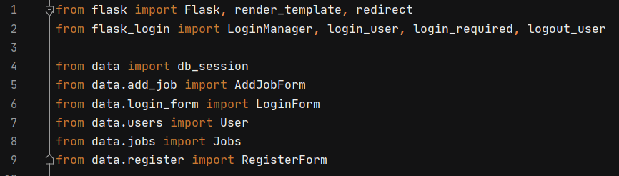
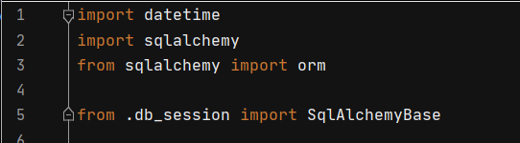
Для реализации проекта мне нужно было вызвать ряд библиотек – flask, sqlalchemy, datatime, wtf и к ним прилегающие.

Slide 6
Дальше распишу что из себя представляет код проекта.

Slide 7
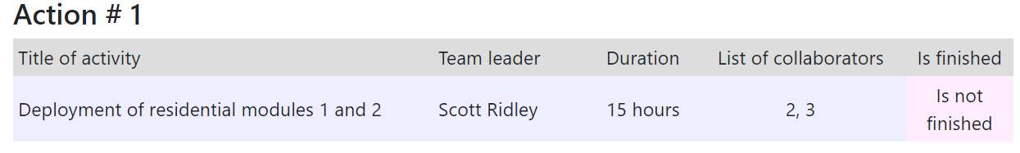
Файл add_job.py создает колонки для анкеты каждого из персонала.

Slide 8
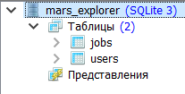
Файл db_session.py создаёт сессию и подключает базу данных. Mars_explorer

Slide 9
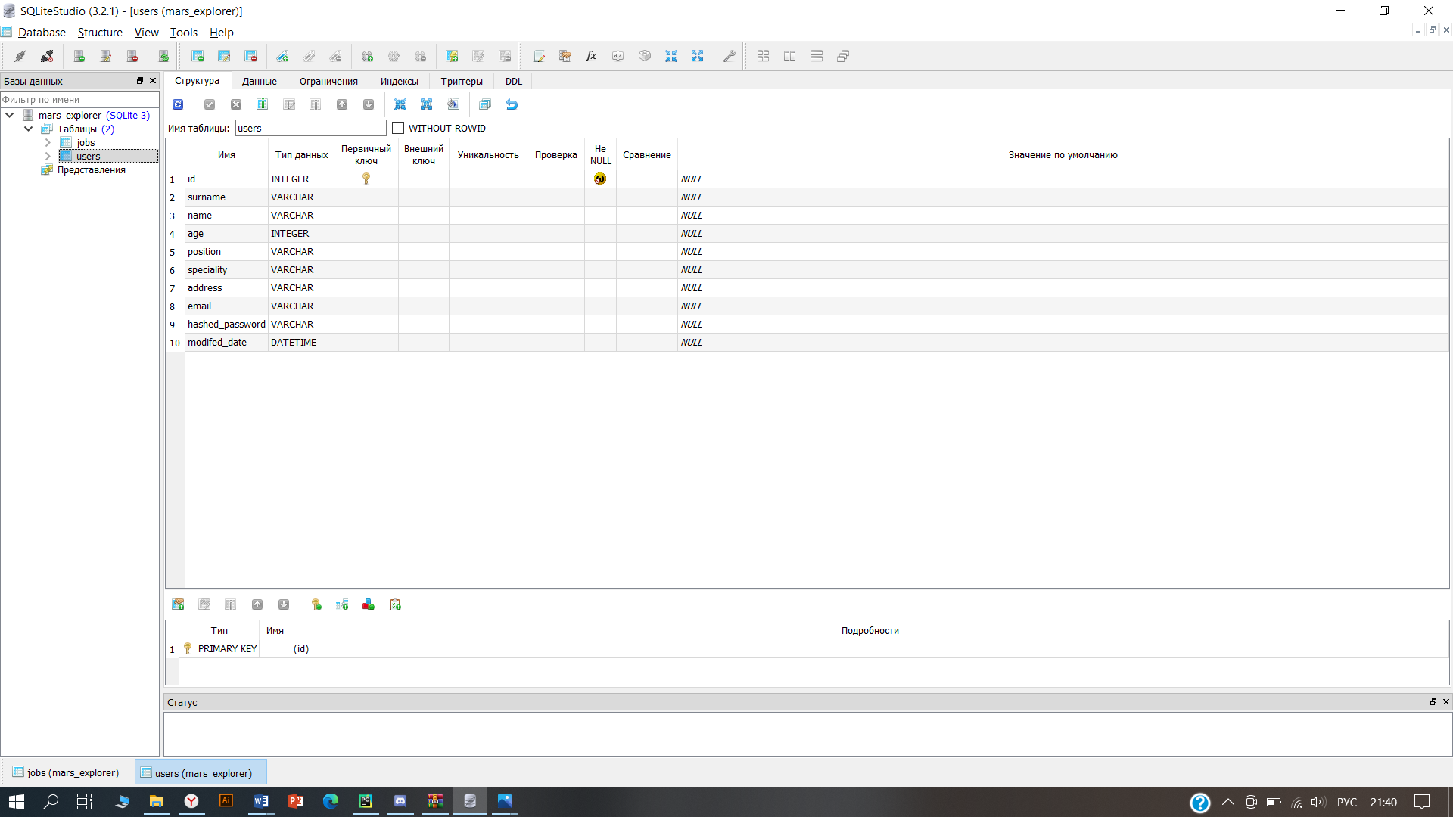
Файл users.py создает таблицу в базе данных в которой хранится информация персонала (ID, ФИО, возраст, звание, специальность, адрес, почта, пароль аккаунта). Также придается логический типа данных к каждым данным (INTEGER, STRING…..).

Slide 10
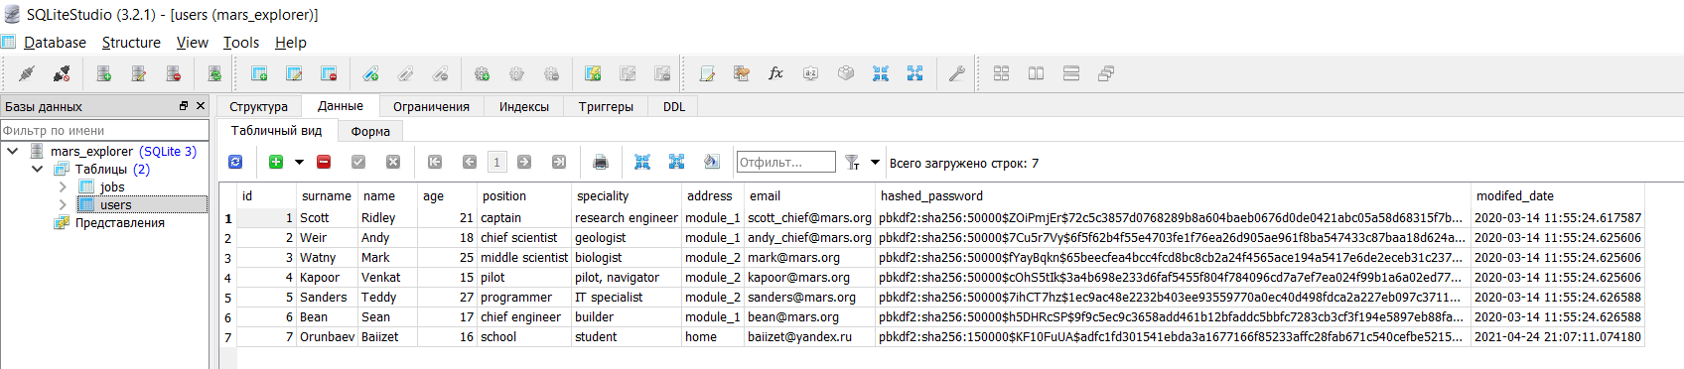

Slide 11
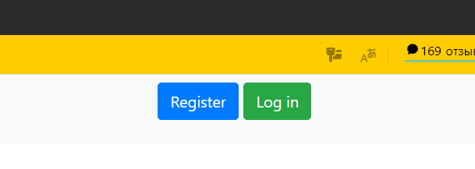
Файл login_form.py создает окно, позволяющее войти в систему (Войти в).

Slide 12
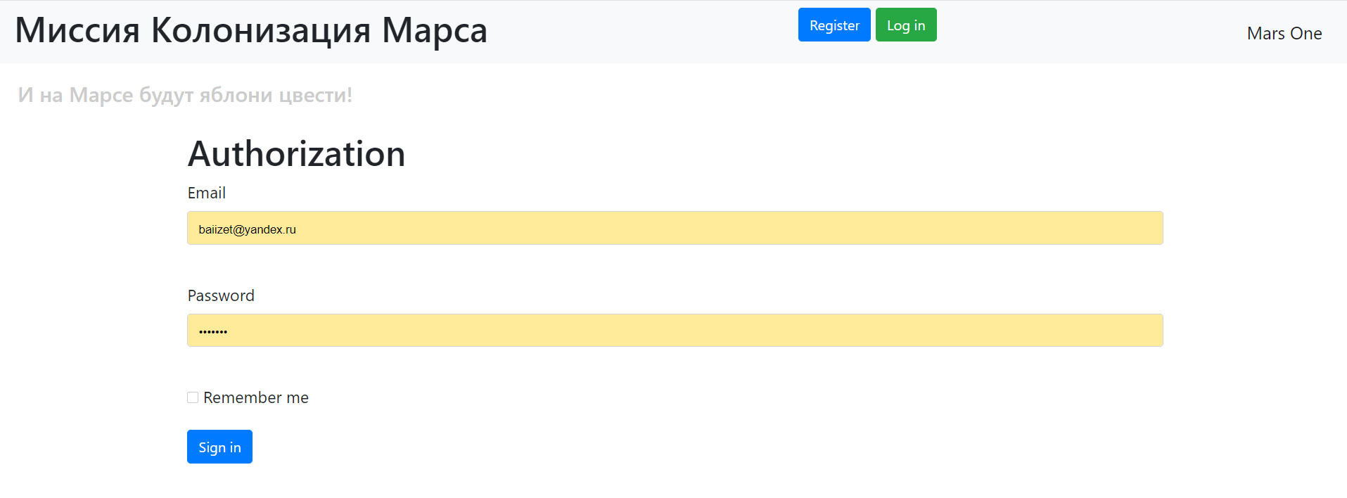

Slide 13
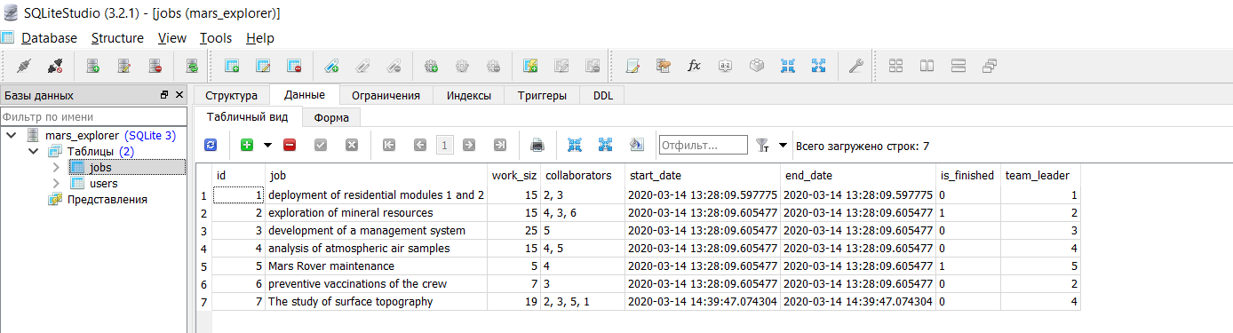
Файл jobs.py создает таблицу в базе данных в которой хранится информация для персонала (Работа, объём работы, участники, начало работы, конец работы, состояние завершения, лидер команды).

Slide 14
Создается связь между ID из файла users.py (каждый член экипажа имеет свой ID) и распределяется работа. Файл register.py – регистрация нового члена экипажа. (Логин / почта, пароль, повтор пароля, ФИО, возраст, звание, специальность, адрес)

Slide 15
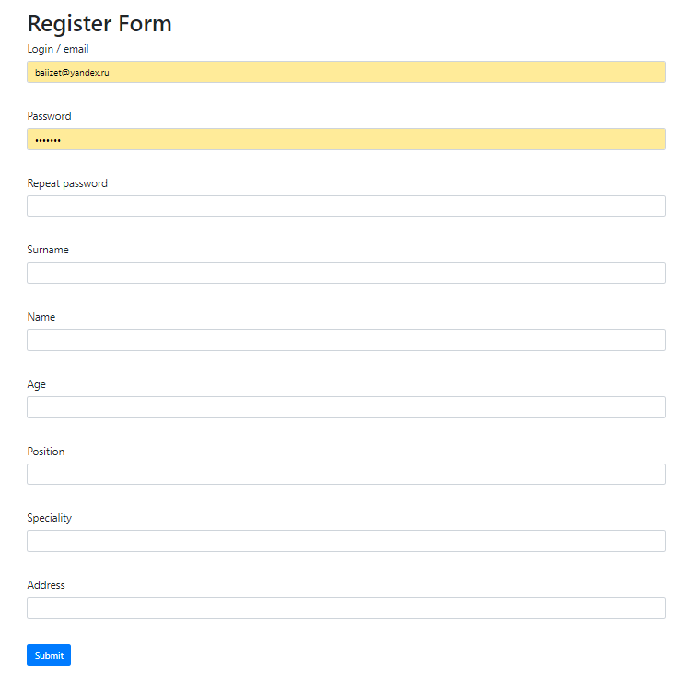

Slide 16
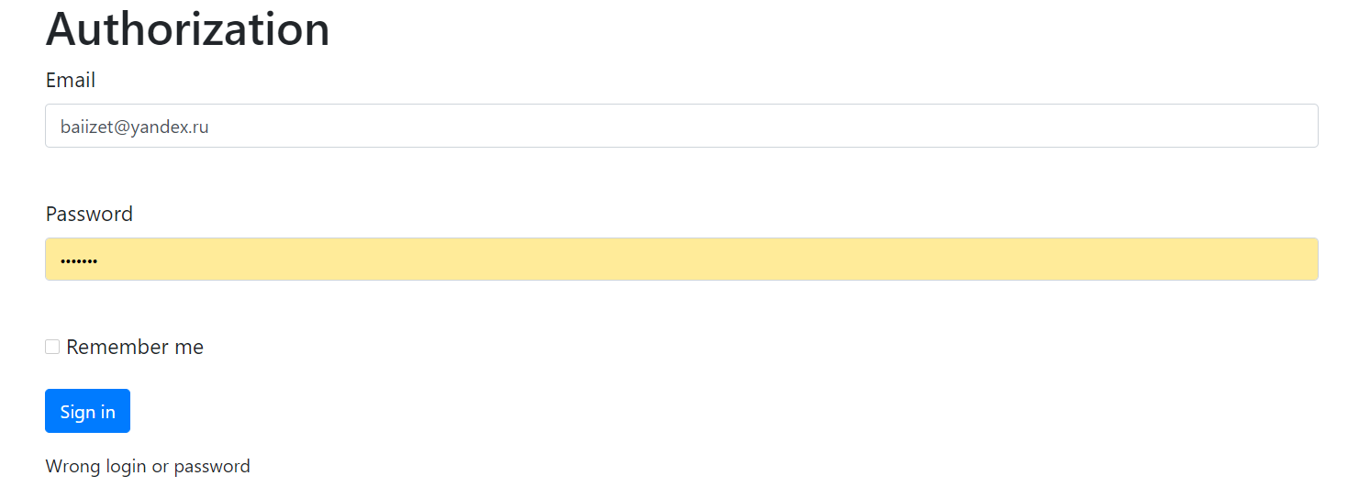
Файл main_add_job.py проверяет регистрацию персонала: правильность пароля, существуют ли уже такой аккаунт, правильность логина / почты.

Slide 17
Заключение

Slide 18
В заключение хочу сказать, что я применил опыт работы в SQLiteStudio, поработал с базой данных, и создал сервер. Функции проекта реализованы полностью. Однако, этот проект можно доработать несколькими вариантами. 1)Добавить различные функции для комуникации экипажа 2) Написать функцию, которая будет показывать когда персонал вошел в систему 3)Приукрасить интерфейс

